Slide 1

第二章
导数与微分
2022年10月14日

Slide 2

第五节
第二章
一、微分的概念
函数的微分
二、微分运算法则
三、微分在近似计算中的应用
四、微分在估计误差中的应用

Slide 3






1
第
部分
微分的概念
机动 目录 上页 下页 返回 结束

Slide 4


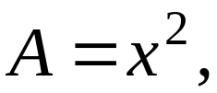


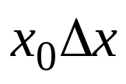

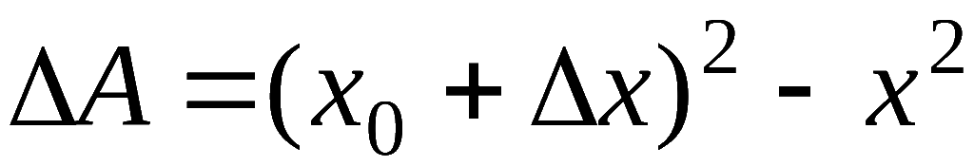

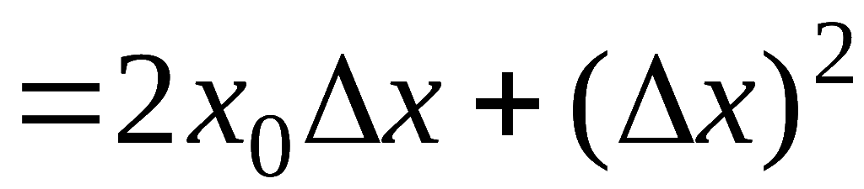

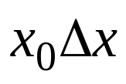

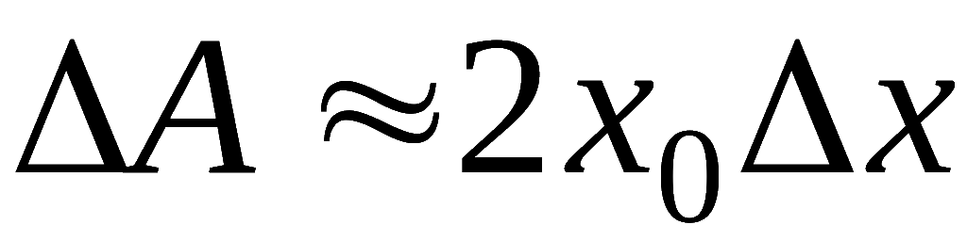
一、微分的概念
引例: 一块正方形金属薄片受温度变化的影响,
其
边长由
变到
问此薄片面积改变了多少?
设薄片边长为 x , 面积为 A , 则
当 x 在
取
得增量
时,
面积的增量为
关于△x 的线性主部
时为
高阶无穷小
故
称为函数在 的微分
机动 目录 上页 下页 返回 结束

Slide 5

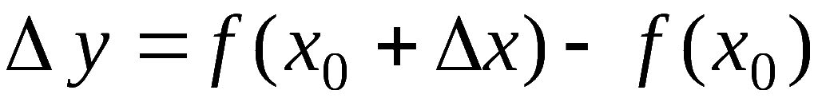



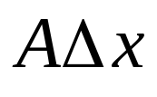
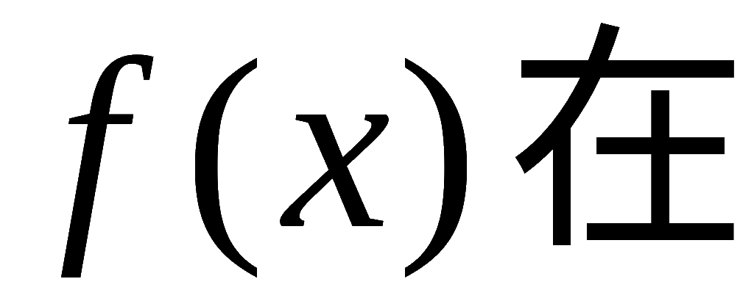
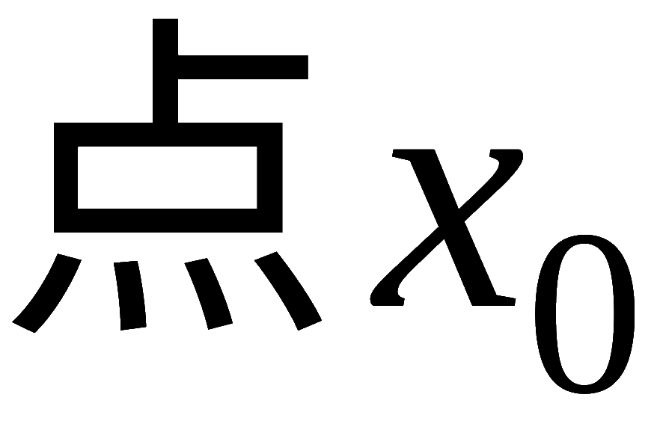

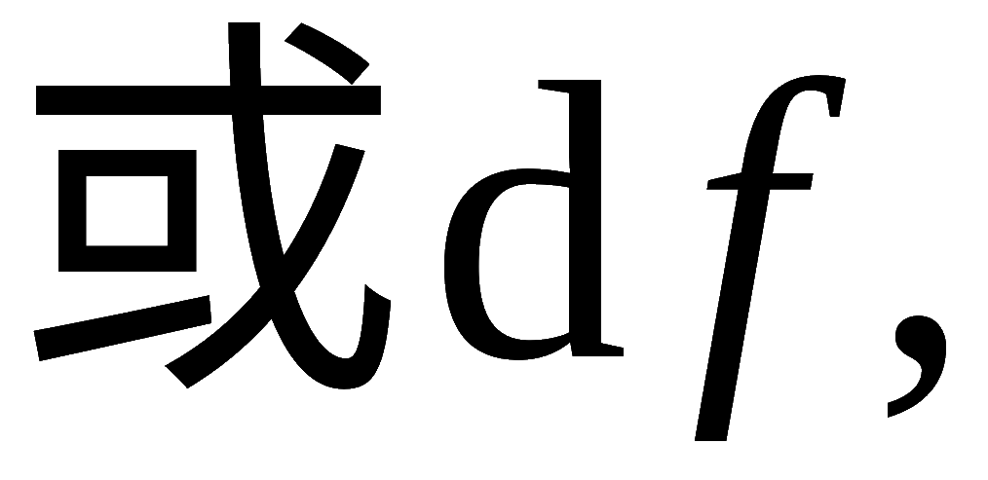

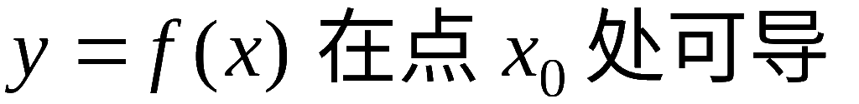
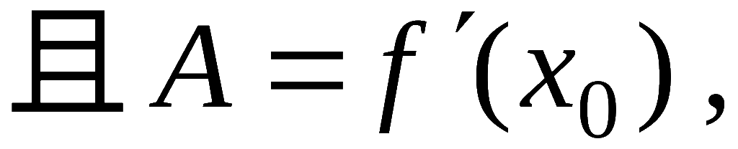

定义: 若函数
一、微分的概念
在点 的增量可表示为
( A 为不依赖于△x 的常数)
则称函数
在点
可微,
而 称为
的微分,
记作
即
定理: 函数
在点 可微的充要条件是
即
机动 目录 上页 下页 返回 结束

Slide 6

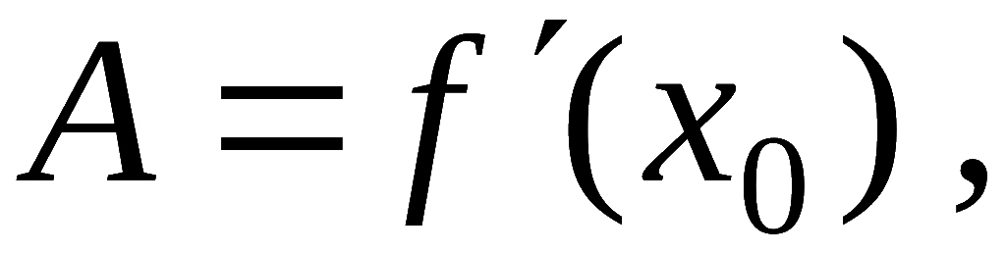



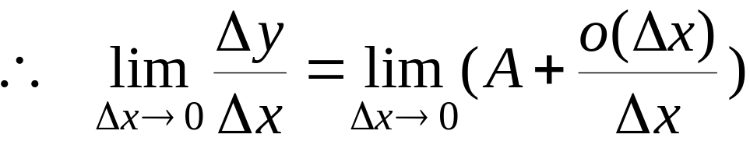

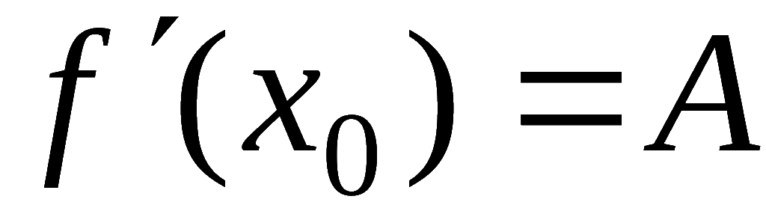
定理 : 函数
一、微分的概念
在点 可微的充要条件是
在点 处可导,
且
即
证: “必要性”
已知
在点 可微 ,
则
故
且
在点 的可导,
机动 目录 上页 下页 返回 结束

Slide 7
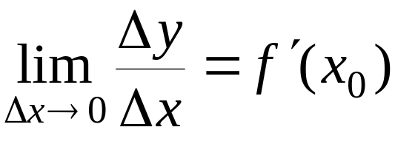
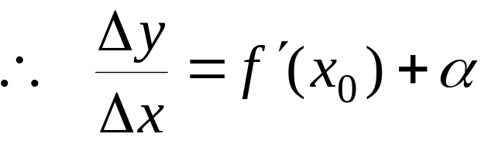
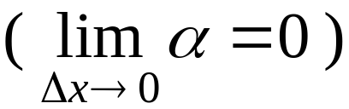


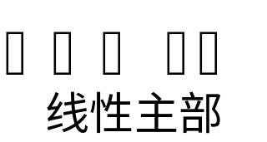
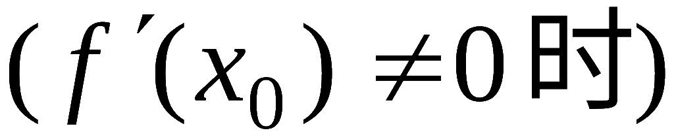

定理 : 函数
一、微分的概念
在点 可微的充要条件是
在点 处可导,
且
即
“充分性”
已知
在点 的可导,
则
即
机动 目录 上页 下页 返回 结束

Slide 8



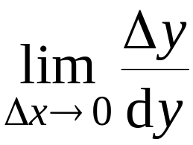
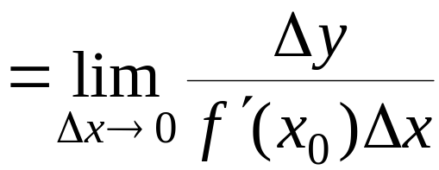
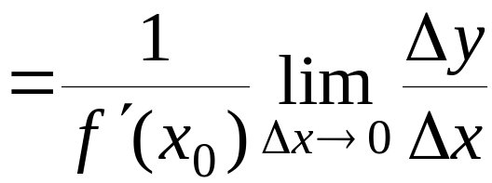






说明:
一、微分的概念
当
时 ,
所以
时
与
是等价无穷小,
故当
很小时, 有近似公式
机动 目录 上页 下页 返回 结束

Slide 9
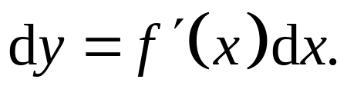
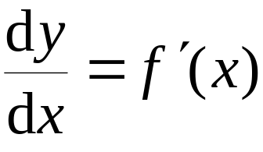













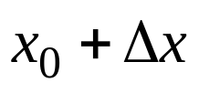
微分的几何意义
一、微分的几何意义
Δx=dx.
于是函数y=f (x)的微分又可记作
从而
导数也叫作微商
即函数的导数等于函数的微分与自变量微分的商.
切线纵坐标的增量
当 很小时,
以直代曲
记
由几何直观我们可以看出:
微分的核心思想就是用切线的“直”
近似替代曲线的“曲”！

Slide 10
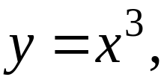



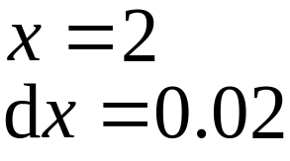

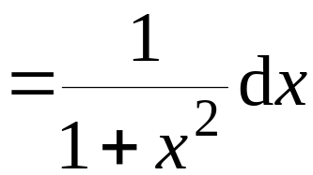
例如,
一、微分的概念
又如,
基本初等函数的微分公式 (见 P113,114表)
机动 目录 上页 下页 返回 结束

Slide 11







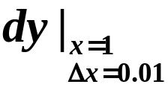


一、微分的概念
例1 已知
(1) 求 x=1时函数的微分dy
解

Slide 12








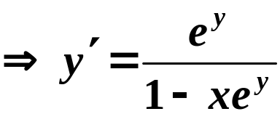


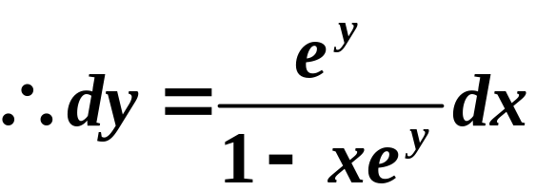
一、微分的概念
例2 求下列各函数的微分dy
解

Slide 13
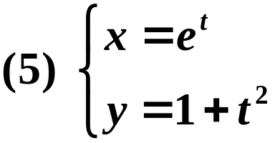


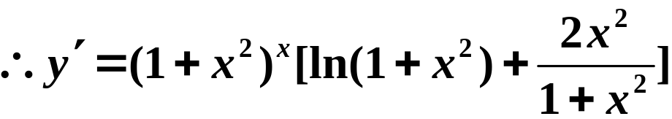
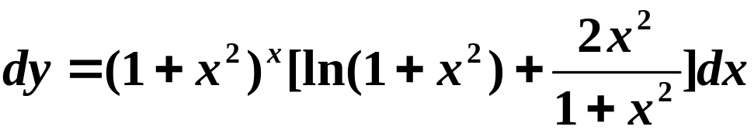
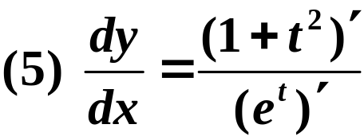
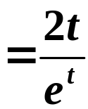
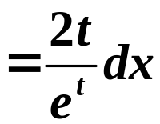
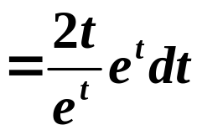


一、微分的概念
解

Slide 14
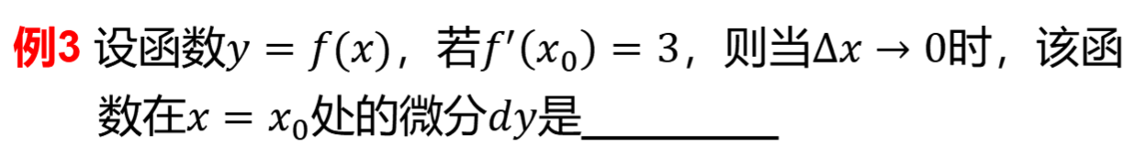





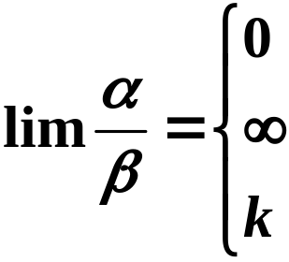
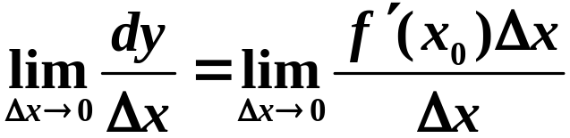


一、微分的概念
分析
高阶
低阶
同阶

Slide 15
2
第
部分
微分运算法则
机动 目录 上页 下页 返回 结束

Slide 16
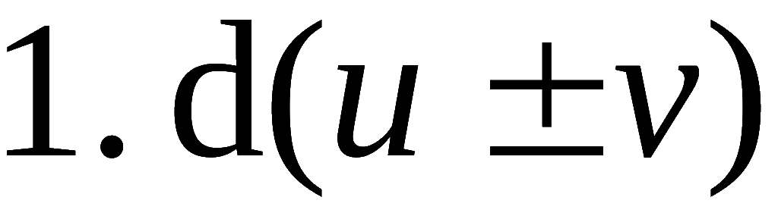

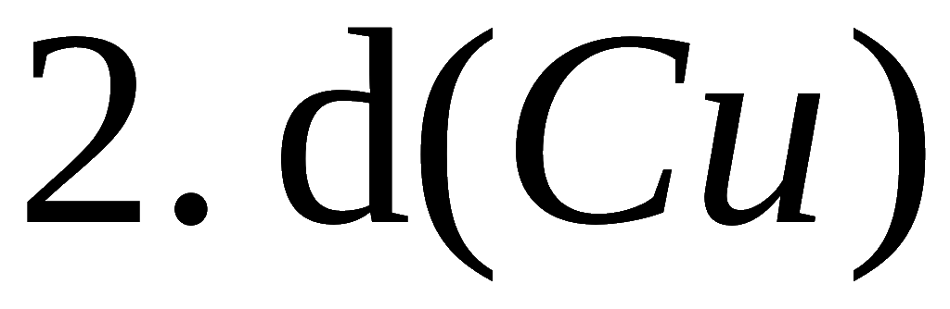
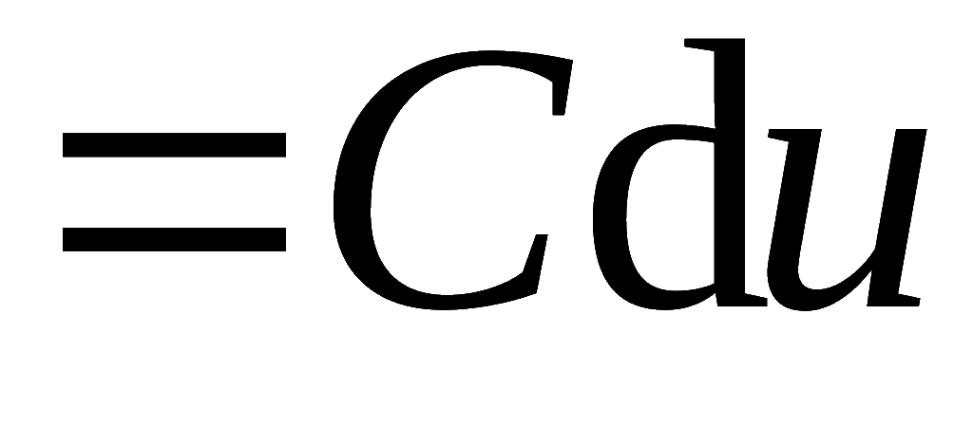
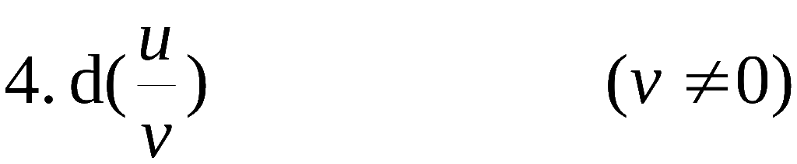
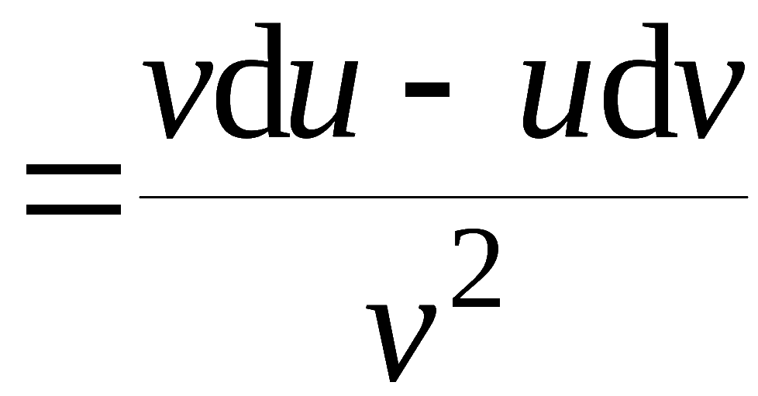
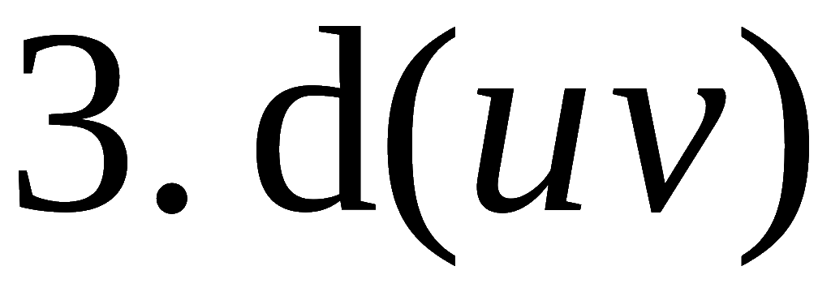

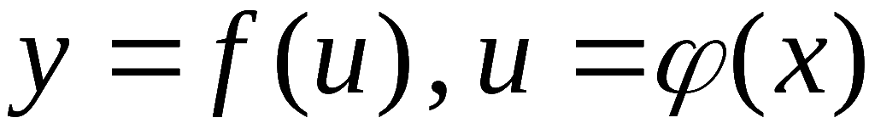





二、微分运算法则
设 u(x) , v(x) 均可微 , 则
(C 为常数)
5. 复合函数的微分
分别可微 ,
则复合函数
的微分为
微分形式不变
机动 目录 上页 下页 返回 结束

Slide 17









例1.
二、微分运算法则
求
解:
机动 目录 上页 下页 返回 结束

Slide 18











例2. 设
二、微分运算法则
求
解: 利用一阶微分形式不变性 , 有
例3. 在下列括号中填入适当的函数使等式成立:
说明: 上述微分的反问题是不定积分要研究的内容.
注意: 数学中的反问题往往出现多值性.

Slide 19









数学中的反问题往往出现多值性 , 例如
二、微分运算法则
注意 目录 上页 下页 返回 结束

Slide 20
3
第
部分
微分在近似计算中的应用
机动 目录 上页 下页 返回 结束

Slide 21








应用——近似计算
当
很小时,
得近似等式:
使用原则:
机动 目录 上页 下页 返回 结束

Slide 22

















特别当
应用——近似计算
很小时,
常用近似公式:
很小)
证明:
令
得
机动 目录 上页 下页 返回 结束

Slide 23

















例4. 求
应用——近似计算
的近似值 .
解: 设
取
则
机动 目录 上页 下页 返回 结束

Slide 24








例5. 计算
应用——近似计算
的近似值 .
解:
机动 目录 上页 下页 返回 结束

Slide 25









例6. 有一批半径为1cm 的球 ,
应用——近似计算
为了提高球面的光洁度,
要镀上一层铜 ,
厚度定为 0.01cm ,
估计一下, 每只球需
用铜多少克 .
解: 已知球体体积为
镀铜体积为 V 在
时体积的增量
因此每只球需用铜约为
( g )
机动 目录 上页 下页 返回 结束

Slide 26
4
第
部分
微分在估计误差中的应用
机动 目录 上页 下页 返回 结束

Slide 27





应用——误差估计
某量的精确值为 A ,
其近似值为 a ,
称为a 的绝对误差
称为a 的相对误差
若
称为测量 A 的绝对误差限
称为测量 A 的相对误差限
机动 目录 上页 下页 返回 结束

Slide 28








误差传递公式 :
应用——误差估计
若直接测量某量得 x ,
已知测量误差限为
按公式
计算 y 值时的误差
故 y 的绝对误差限约为
相对误差限约为
机动 目录 上页 下页 返回 结束

Slide 29











例7. 设测得圆钢截面的直径
应用——误差估计
测量D 的
绝对误差限
欲利用公式
计算
圆钢截面积 ,
试估计面积的误差 .
解:
计算 A 的绝对误差限约为
(mm)
A 的相对误差限约为
机动 目录 上页 下页 返回 结束

Slide 30

内容小结
1. 微分概念
微分的定义及几何意义
可导
可微
2. 微分运算法则
微分形式不变性 :
( u 是自变量或中间变量 )
近似计算
3. 微分的应用
估计误差
机动 目录 上页 下页 返回 结束

Slide 31











思考练习
1. 设函数
的图形如下, 试在图中标出的点
处的
及
并说明其正负 .
机动 目录 上页 下页 返回 结束

Slide 32







2.
思考练习
机动 目录 上页 下页 返回 结束

Slide 33














5. 设
思考练习
由方程
确定,
求
解:
方程两边求微分,
得
当
时
由上式得
6. 设
且
则
机动 目录 上页 下页 返回 结束

Slide 34










备用题
1. 已知
求
解：因为
所以
机动 目录 上页 下页 返回 结束

Slide 35





2.
已知
求
解：
方程两边求微分, 得
习题课 目录 上页 下页 返回 结束

